Slide 1
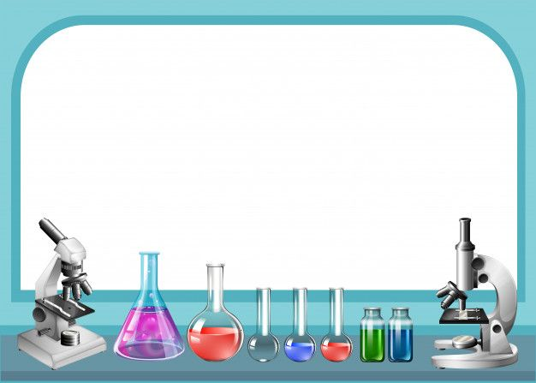

الْوَحْدَةُ الأُولى
النَّباتاتُ مِنْ حَوْلِنا

Slide 2
اَلدَّرْسُ الثّاني
اَلنَّباتاتُ وَأَجْزاؤُها

Slide 3
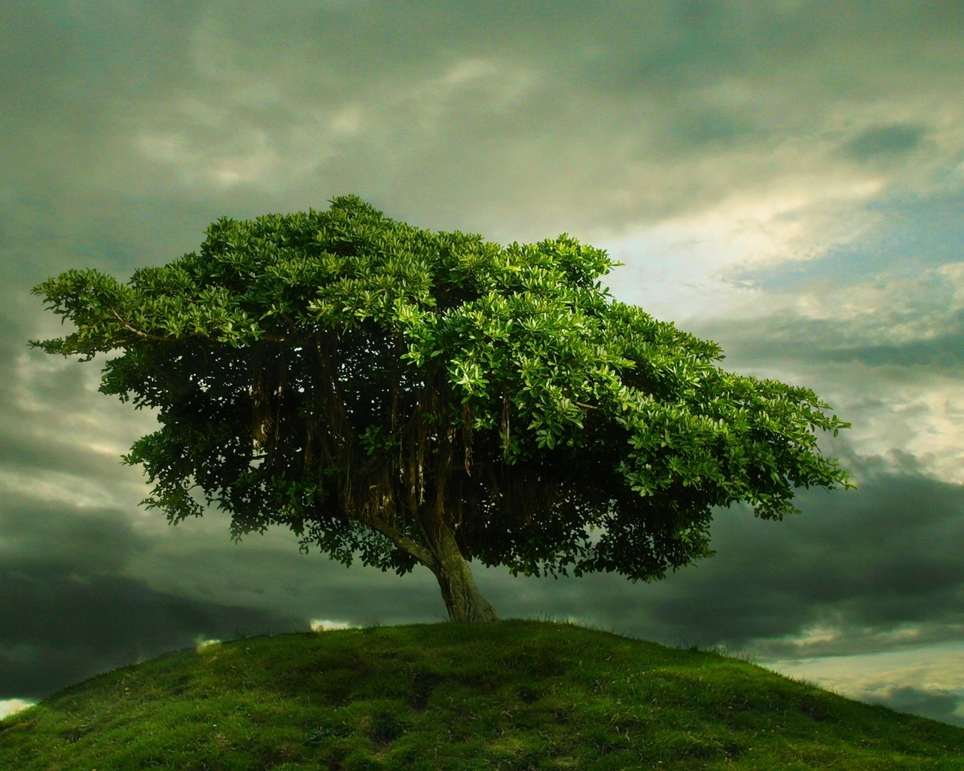
أَنْظُرُ وَأَتسَاءَل:
لِمَاذَا لا تَسْقُطُ هَذِهِ الشَّجَرَةُ؟ وَما الّذي يُثَبِّتُها في مكانها؟
لأنها مثبتة في التربة عن طريق الجذور.

Slide 4
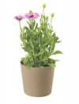

نَشَاطْ استقصائي
أحْتاجُ إِلى:
نَبَاتٍ
عَدَسَةٍ مُكَبِّرَةٍ

Slide 5

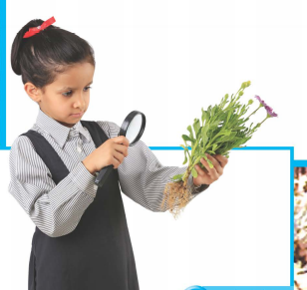
ما أَجْزاءُ النَّباتِ؟
أسْتَكْشِفُ
1- أسْحَبُ النَّباتَ مِنَ التُّرْبَةِ بِرِفْقٍ.
2- أُلاحِظُ. أسْتَخْدِمُ عَدَسَة مُكَبِّرَةً، وَأنْظُرُ إِلى ساقِ النَّباتِ وَأَوْراقِهِ وَجُذورِهِ.

Slide 6
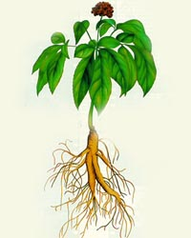
أسْتَكْشِفُ
3- أتَوَاصَلُ. أرْسُمُ شَكْلاً لِلنَّباتِ بأَجْزائِهِ الْمُخْتَلِفَةِ.

Slide 7

أسْتَنْتِجُ
أسْتَكْشِفُ أَكْثَرَ
4- أستنتج: لِمَاذَا خَلَقَ اللهُ النَّباتَ مُكَوَّنًا مِنْ أَجْزاءٍ مخُتلَفِةَ؟ٍ
يحتاج النبات إلى ضوء الشمس والماء والهواء لكي يعيش والأجزاء المختلفة للنبات تساعده في الحصول على هذه الاحتياجات ليبقى حياً.

Slide 8
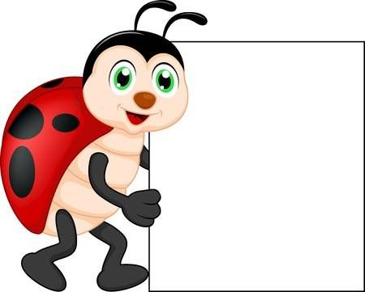
السُّؤالُ
الأسَاسِيُّ
أقرأُ وأَتَعَلمُ
كيفَ تُسَاعدُ أجْزَاءُ النَّبَاتِ عَلَى بَقَائِه حَيّاً؟
الجُذُورُ
المُفْرَدَاتُ:
السَّاقُ
الأورَاقُ

Slide 9
ما أَجْزاءُ النَّباتِ؟
أَجْزَاءُ النَّباتِ هِيَ: الْجُذُورُ، وَالسّاقُ، وَالأَوْراقُ، وَالأَزْهارُ، وَالثّمارُ. وتَخْتَلِفُ أَشْكالُ هَذهِ الأَجْزاءِ مِنْ نَباتٍ إِلى آخَرَ.

Slide 10
ما بَعْضُ أجْزَاءِ النَّباتِ؟

Slide 11
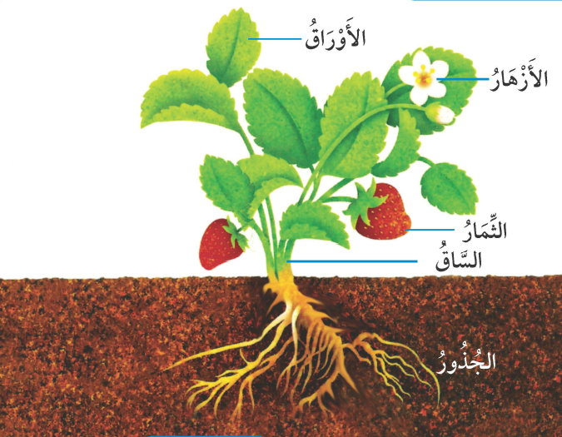
نَبَاتُ الفَراولةِ
أَقْرَأ الشَكْلَ
ما أجْزَاءُ النَّبَاتِ الّتي أَرَاهَا في الصُّورةِ؟
الْجِذرُ والسَّاقُ والأورَاقُ والثِّمارُ والأزْهَارُ.

Slide 12

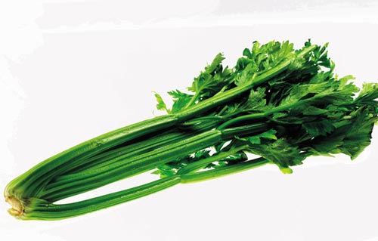
نَشاطٌ :
أضَعُ نَباتَ الكَرَفْسِ فِي ماءٍ
مُلَوَّنٍ، وأرْسُمُ مَا أرَاهُ.

Slide 13
ما وظائف أجزاء النبات؟

Slide 14
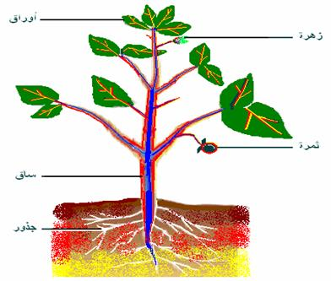
الْجُذورُ
تُثَبِّتُ النَّباتَ في التُّرْبَةِ، وَتَأْخُذُ مِنْها الْماءَ والأمْلاحَ الذَّائِبَةَ فيه.

Slide 15
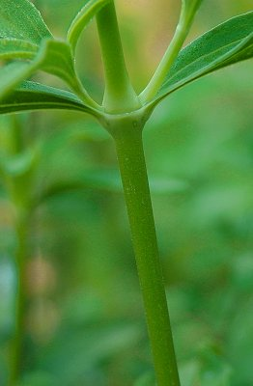
السَّاقُ
تَحْمِلُ الأَوْراقَ، وَتَنْقُلُ الْماءَ وَالْغِذاءَ إِلى بَقِيَّةِ أَجْزاءِ النَّباتِ.

Slide 16
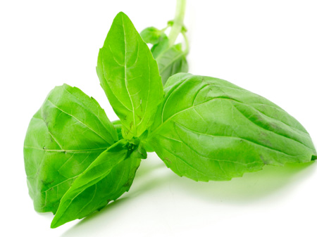
تَسْتَخْدِمُ الْهَواءَ وَضَوْءَ الشَّمْسِ لِتَصْنَعَ الْغِذاءَ.
الأَوْراقُ

Slide 17
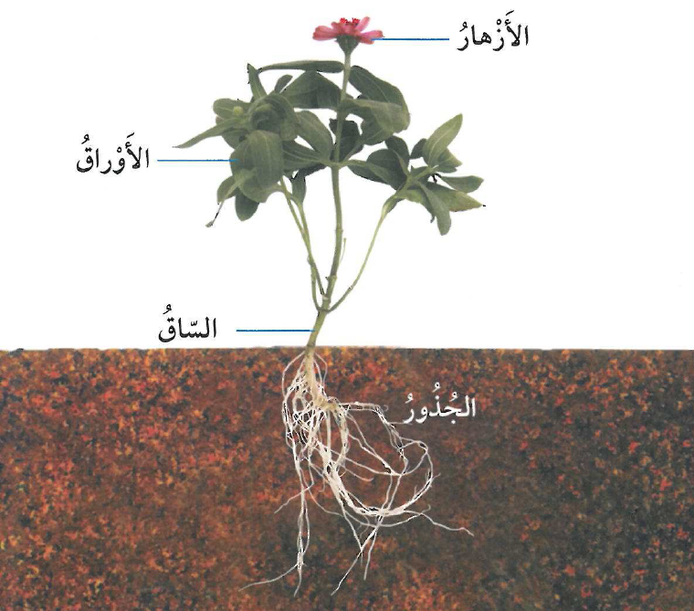

Slide 18
ما وَظائِفُ أَجْزاءِ النَّباتِ؟
تَحْمِلُ الأَوْراقَ، وَتَنْقُلُ الْماءَ وَالْغِذاءَ إِلى بَقِيَّةِ أَجْزاءِ النَّباتِ.
السَّاقُ:
تَسْتَخْدِمُ الْهَواءَ وَضَوْءَ الشَّمْسِ لِتَصْنَعَ الْغِذاءَ.
الأوراق:
تُثَبِّتُ النَّباتَ في التُّرْبَةِ، وَتَأْخُذُ مِنْها الْماءَ والأمْلاحَ الذَّائِبَةَ فيه.
الجذور:

Slide 19
تَخْتَلِفُ أشكالُ النَّباتاتِ من نبتةٍ إلى أخرى.

Slide 20
أفكر، وأتحدث
1- أُلَخِصُ.ُ
أصِفُ أَجَزَاءَ النَّبِاتِ؟
أَجَزَاءُ النَّباتِ هي الجذرُ والسَّاقُ والأوُرَاقُ.

Slide 21
أفكر، وأتحدث
2- السُّؤَالُ الأسَاسِيُ.
كيفَ تُسَاعدُ أجْزَاءُ النَّبَاتِ عَلَى بَقَائِه حَيّاً؟

Slide 22
الْجُذُرُ يمتص الماء والأملاح الذائبة في التربة ويثبت النبات.
الساق يحمل الأوراق وينقل الغذاء من الجذر إلى باقي أجزاء النبات.
الأوراق تصنع الغذاء مستخدمة ضوء الشمس والهواء.
وبالتالي تحصل جميع أجزاء النبات على الغذاء والماء فيبقى النبات حياً.

Slide 23
العُلُومُ وَالْفَنُّ
أعْمَل مُلْصَقًا أبين فيه أَجْزاءَ النَّباتِ المُخْتَلِفَة.

